Slide 1
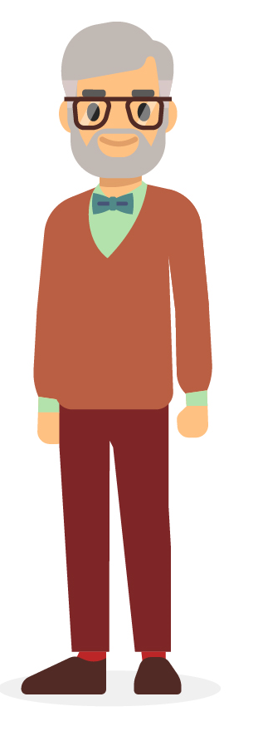


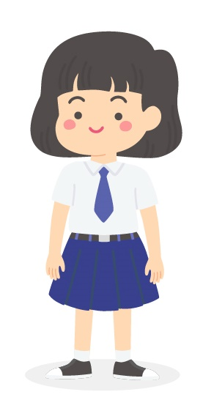
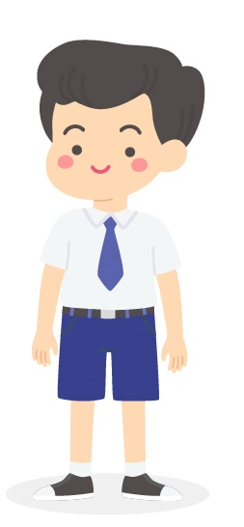
同心抗疫 —做个明智而负责任的孩子
小学常识科（第二学习阶段）
资讯素养

Slide 2
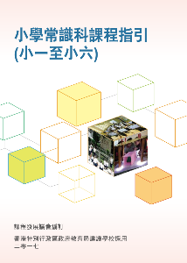
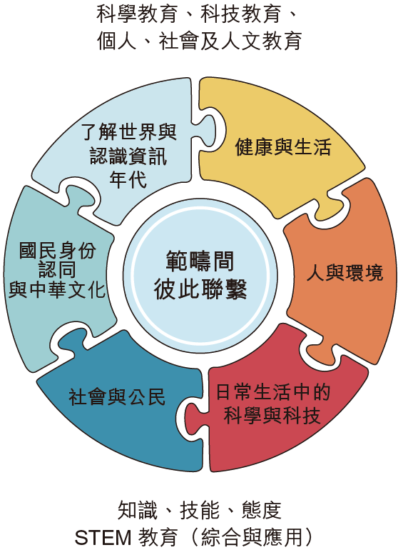
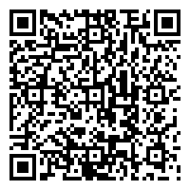
常识科课程宗旨、学习目标和学习重点
课程宗旨
保持健康的个人发展，成为充满自信、理性和富责任感的公民
了解科学与科技发展对社会的影响
学习目标
发展有效及符合道德地运用资讯及资讯科技的能力，持续学习
建立健康的生活方式，尊重自己和别人
学习重点
学习范畴六：了解世界与认识资讯年代
第二学习阶段的核心学习元素
使用通讯网络及社交媒体处理资讯和表达意见
正确及安全地使用资讯科技传递信息
资讯素养
香港学生的资讯素养(2018)
类别 | 个素养范畴
有效及符合道德地运用资讯 | 1 | 有效地、符合道德地及负责任地使用、提供和互通资讯
一般的资讯素养能力 | 3 | 找出和获取相关资讯
 | 4 | 评估资讯、媒体内容和资讯来源／提供者
资讯世界 | 8 | 认识能获取可靠资讯的条件
《香港学生资讯素养》

Slide 3
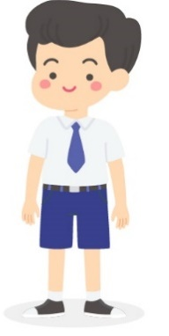
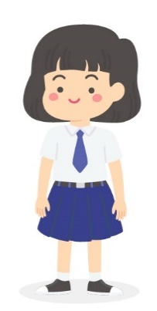
学习重点
知识和理解 | 技能 | 价值观和态度
认识从哪些途径可以获得可靠的公共卫生资讯 认识传媒和社交媒体对个人和社会的影响 了解安全地及正确地使用资讯科技的重要性 了解资讯提供者所作的应符合道德及法律的规范，但社会上有部分资讯提供者的表现有违正规 | 以资讯科技工具找出、评估和提取资讯 从不同途径找出和获取资讯 透过搜寻器，从不同的来源获取相关资讯，例如：识别关键字词及相关词汇 运用资讯科技时，遵守安全守则 | 符合道德和负责任地使用和传递资讯 在通讯网络及社交媒体，拒绝接收或转发不正确资讯 关注学生个人、家庭和小区的福祉

Slide 4








疫情期间，我们从不同的途径获得防疫资讯，这些资讯可靠吗？

Slide 5

你听过哪些有关「2019冠状病毒病」的资讯？它们可信吗？

Slide 6

我们应谨慎处理各种资讯。当收到任何资讯时，应该先「停一停，想一想」，先从可靠的数据源求证，遇有疑问时询问父母或老师，不应盲目跟从或急于转发未经证实的资讯。

Slide 7

提防假消息
现时分辨讯息真假很难，因为网上有很多未经证实的消息，我该如何是好？
假如我把没有查证的讯息转发或跟从讯息内容，会有甚么严重后果？

Slide 8
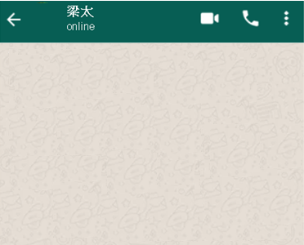
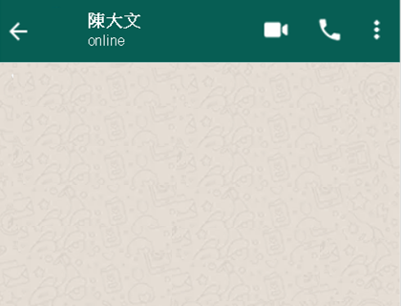
个案一︰ 超市缺货了？
祖父和祖母收到朋友传来日用品供应短缺的消息，感到十分焦急，赶往超级巿场购物……
各位注意：超级市场内部消息，已经核实。内地所有生产线都受疫情影响，多个品牌的食品短缺，方便面、罐头、纸包饮品等即将缺货，米和鸡蛋等也只会限量供应。不想捱饿的话，从速到超级市场购物。
由于疫情和「封关」，短期内不会有纸巾供应。我的朋友从事中港运输，得到内部证实的消息。我看见有很多人在抢购纸巾，很多超级巿场缺货。如果各位家中的纸巾快要用完，便要赶快购买了。
那么，我们赶快到超级市场看看情况如何。
真的吗? 我也要赶快购买10袋卷装厕纸了。

Slide 9
有关日用品和食品货源的消息，有哪些比较可信的数据源？
新闻报道？
政府网站？
超级市场员工的「内部消息」 ？
手机通讯软件群组讯息？
货运司机提供的消息？

Slide 10
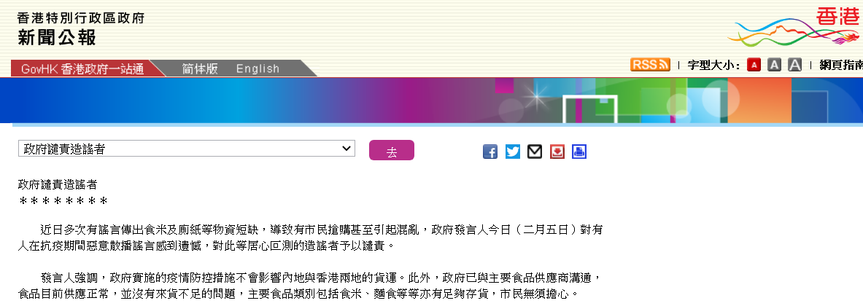
考证资讯真伪的方法
香港供货商协会︰
快流消费品供应稳定
有关日用品和食品货源的消息，我们可以参考政府新闻公报和香港供货商协会的新闻稿。
政府新闻公报︰
疫情防控措施不会影响内地与香港两地的货运。
资料来源：
香港特别行政区政府新闻公布网站https://sc.isd.gov.hk/TuniS/www.info.gov.hk/gia/general/202002/05/P2020020500775.htm?fontSize=1
香港供货商协会网站
http://hksuppliers.com.hk/wp-content/uploads/2020/02/HKSA-Press-Release-12.12.20.pdf

Slide 11
发布假消息的严重后果
将未经查证的消息转发，负面后果不少，例如在人云亦云的影响下，部分人士囤积货物，导致货品供应量不足，最终令真正有需要的人士未能及时获得资源，可能损害他人的福祉或生活。

Slide 12
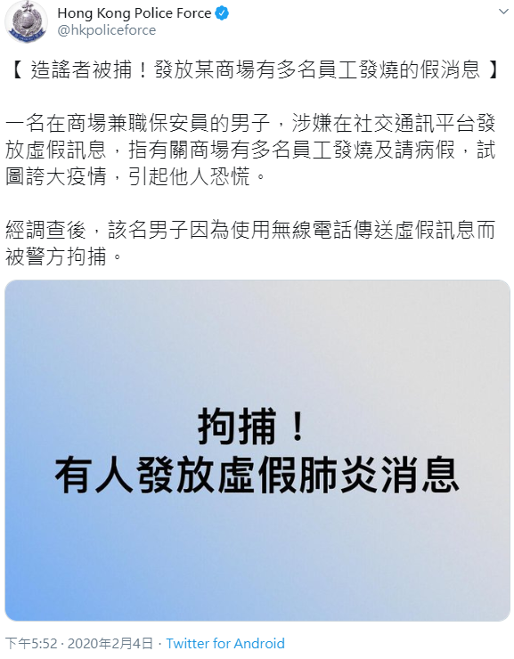

发布假消息还可能要负上法律责任呢！所以，同学们千万不要以身试法啊！
资料来源： 香港警务处Twitter
https://twitter.com/hkpoliceforce/status/1224631797134188544

Slide 13
个案二︰再度延长停课？
在复课前一晚， 「 A小学家长群组」传来一则「延长停课」的消息，家长和同学都议论纷纷……

Slide 14
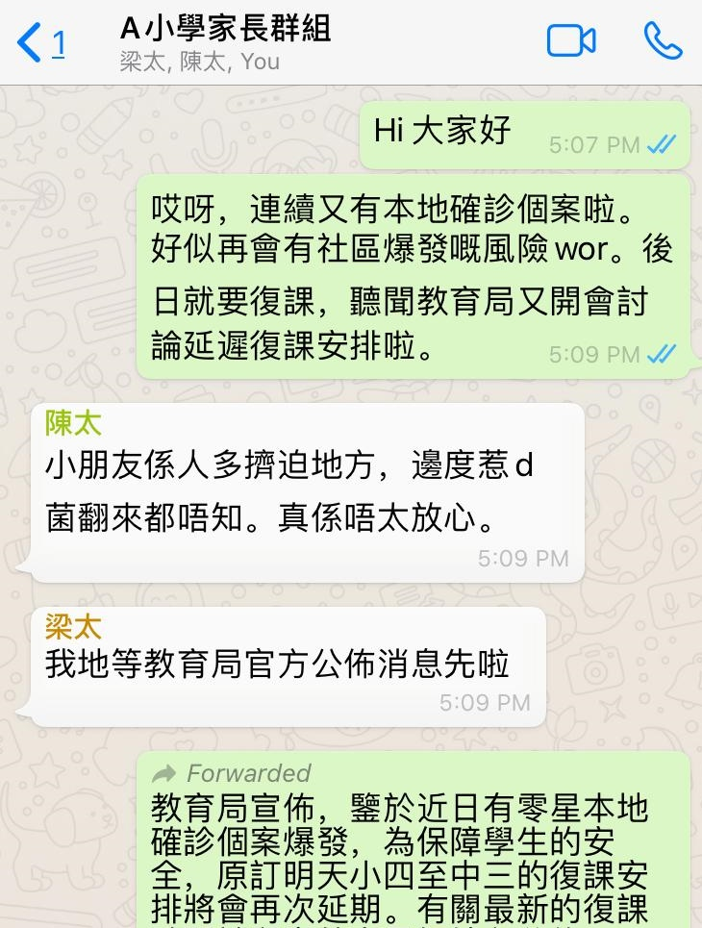
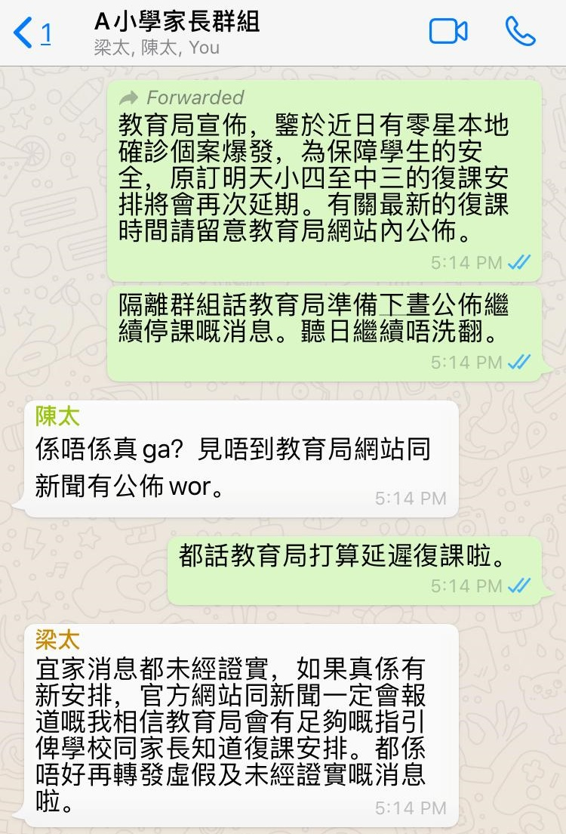
我该问谁才知道这些消息是否真的呢？
唉，本地确诊个案再度相继出现，好像还有小区爆发的风险呢！原定后天复课，传闻教育局再次开会讨论延迟复课的安排。
Forwarded
教育局宣布，鉴于近日有零星本地确诊个案爆发，为保障学生的安全，原订小四至中三学生明天复课的安排将会再次延期。有关最新的复课时间，请留意教育局网站的消息公布。2020.06.07
陈太：
小朋友到人多拥挤的地方去，可能会感染病毒，真是令人担心啊！
另一家长群组的有成员转发消息，教育局将会在下午公布继续停课的消息。明天不用上学。
陈太：
这是真的吗？可是，我在教育局网站和政府新闻网都找不到有关消息！。
梁太：
我们还是等待教育局公布的消息吧！
已有人说教育局打算延迟复课了！
同意！
梁太：
现在没法证实这个消息，如果真的有新的安排，一定会在官方网站公布和新闻报道。还是不要再转发未经证实的讯息了！我们稍后再查官网核实吧！

Slide 15
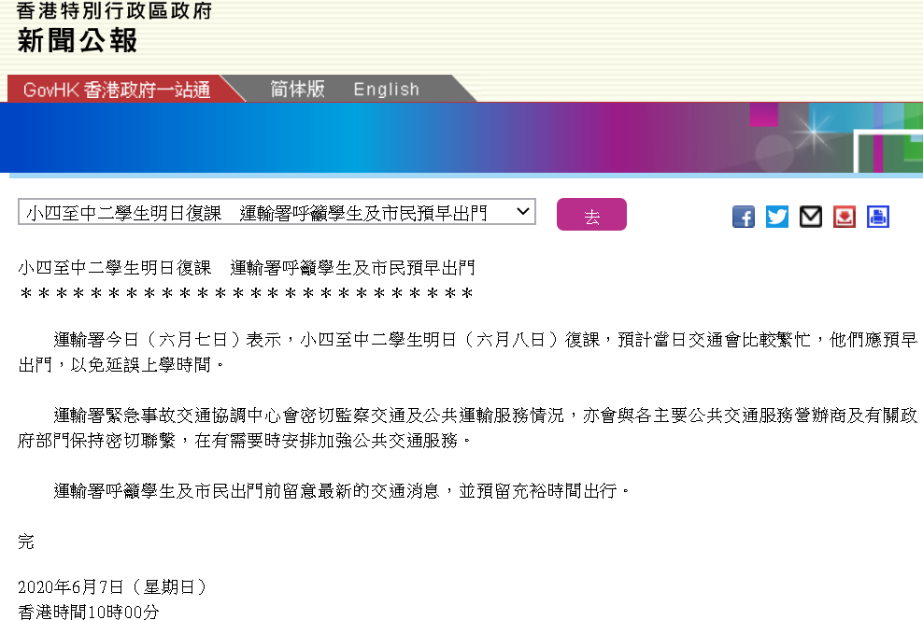
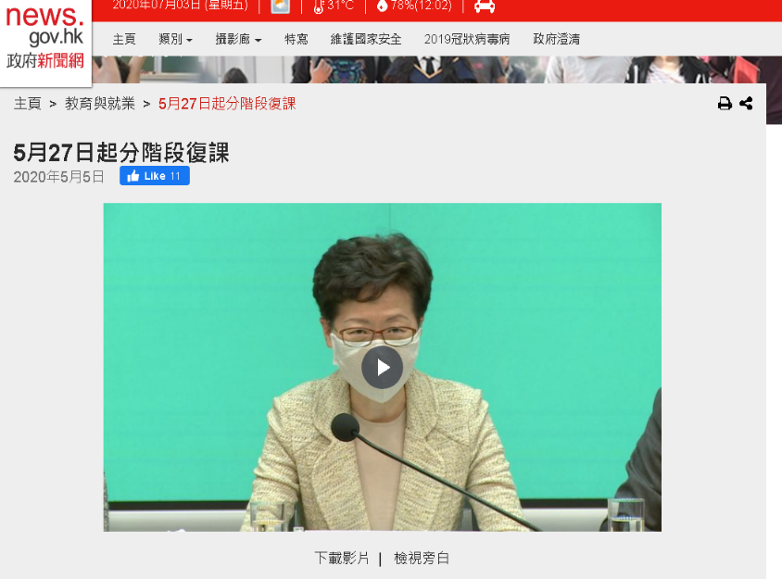
考证资讯真伪的方法
政府新闻公报︰运输署今日（六月七日）表示，小四至中二学生明日（六月八日）复课，预计当日交通……
有关复课安排的消息，我们可以参考政府新闻网和学校网页。
政府新闻网︰
政府公布……小四至中二学生于6月8日复课
资料来源：
香港特别行政区政府新闻公布网站https://sc.isd.gov.hk/TuniS/www.info.gov.hk/gia/general/202006/14/P2020061200783.htm?fontSize=1
政府新闻网
https://sc.news.gov.hk/TuniS/www.news.gov.hk/chi/2020/05/20200505/20200505_171325_892.html

Slide 16
个案三︰ 消毒酒精喷洒全身？
坊间和网上流传着很多「防疫方法」或「健康贴士」，我们怎样知道它们是否准确呢？

Slide 17
我可以从甚么途径查考这些资讯是否正确呢？让我们问问老师吧！
有专家指出，只要全身喷洒消毒酒精，可以杀灭新型冠状病毒！话喷消毒酒精
假
陈婆婆说，她在医院工作的孙儿表示，紫外线消毒灯能杀死新型冠状病毒。话喷消毒酒精
假
听说5G移动网络会传播COVID-19呢…………话喷消毒酒精
假
这是百分之百准确的信息，把用过的口罩蒸15分钟，经过高温消毒便可再次使用。毒酒精
假

Slide 18
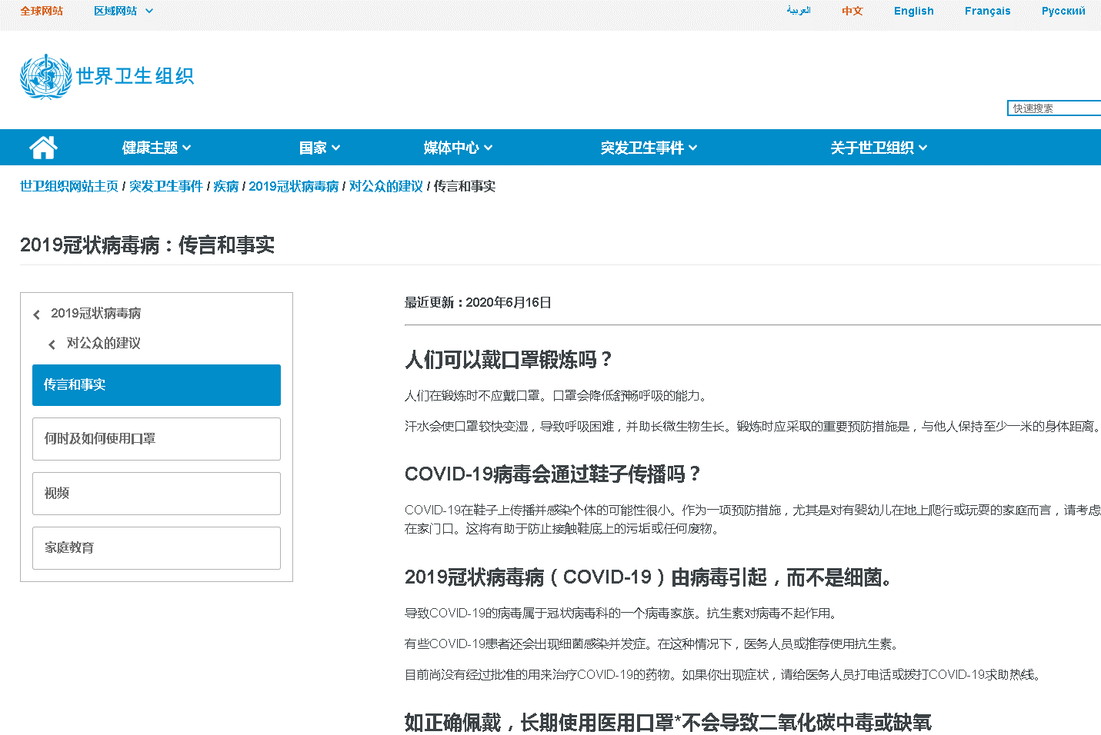
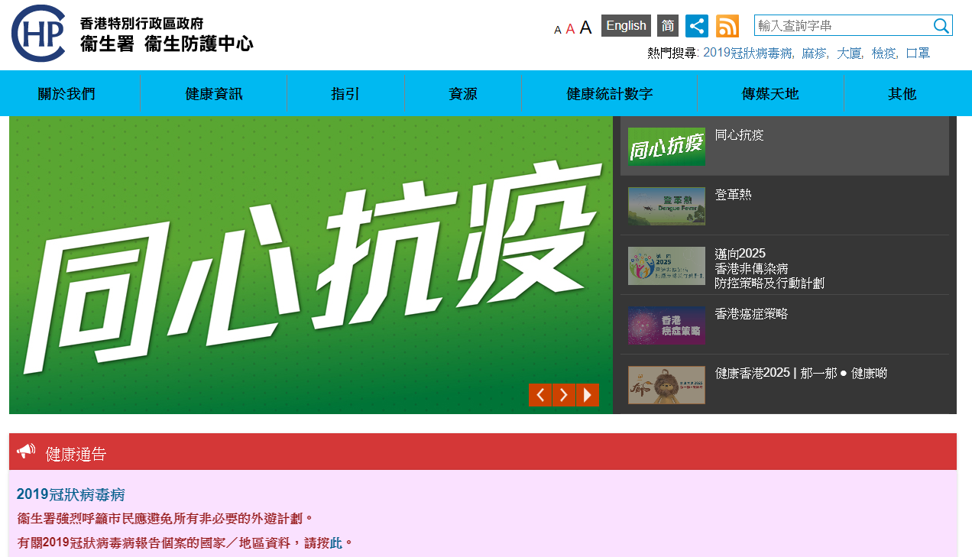
考证资讯真伪的方法
有关防疫和健康的资讯，我们可以参考世界卫生组织和香港卫生防护中心的网页。
资料来源：
卫生防护中心网站 https://www.chp.gov.hk/sc/index.html
世界卫生组织网站 https://www.who.int/zh/emergencies/diseases/novel-coronavirus-2019/advice-for-public/myth-busters

Slide 19


有关2019冠状病毒病的一些事实(1)
世界卫生组织和香港卫生防护中心就坊间流传的各种「防疫方法」作出澄清。我们一起来看看！
防疫小知识
在任何情况下都不要在身上喷洒漂白剂或任何消毒剂，或摄入这类物质。
漂白剂和消毒剂会对皮肤和眼睛造成刺激和伤害，摄入这些物质可能会中毒。
漂白剂和消毒剂只能用于物体表面消毒，并应存放在儿童接触不到的地方。
紫外线照射会刺激皮肤并损伤眼睛。
不应使用紫外线灯来消毒双手或其他部位的皮肤。
最有效方法是用含酒精的免洗洗手液或用肥皂和水洗手。
资料来源：
世界卫生组织网站
https://www.who.int/zh/emergencies/diseases/novel-coronavirus-2019/advice-for-public/myth-busters

Slide 20
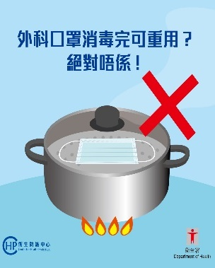
有关2019冠状病毒病的一些事实(2)
世界卫生组织和香港卫生防护中心就坊间流传的各种「防疫方法」作出澄清。我们一起来看看！
防疫小知识
病毒不能通过无线电波或移动网络传播。
感染者通过咳嗽、打喷嚏或说话时溅出的呼吸道飞沫传播COVID-19。
卫生防护中心在社交网站表示，不应误信外科口罩「洗完、蒸完」可以再用的谣言，使用过的口罩表面已沾染病菌，不可重用。湿的口罩亦会影响效用。
资料来源：
世界卫生组织网站 https://www.who.int/zh/emergencies/diseases/novel-coronavirus-2019/advice-for-public/myth-busters
卫生防护中心社交网站 https://www.facebook.com/CentreforHealthProtection/posts/3280700895279138

Slide 21
个案四︰ 这里有口罩卖喔！
妈妈在网上社交媒体的专页看到售卖口罩的广告，打算购买两盒自用……

Slide 22
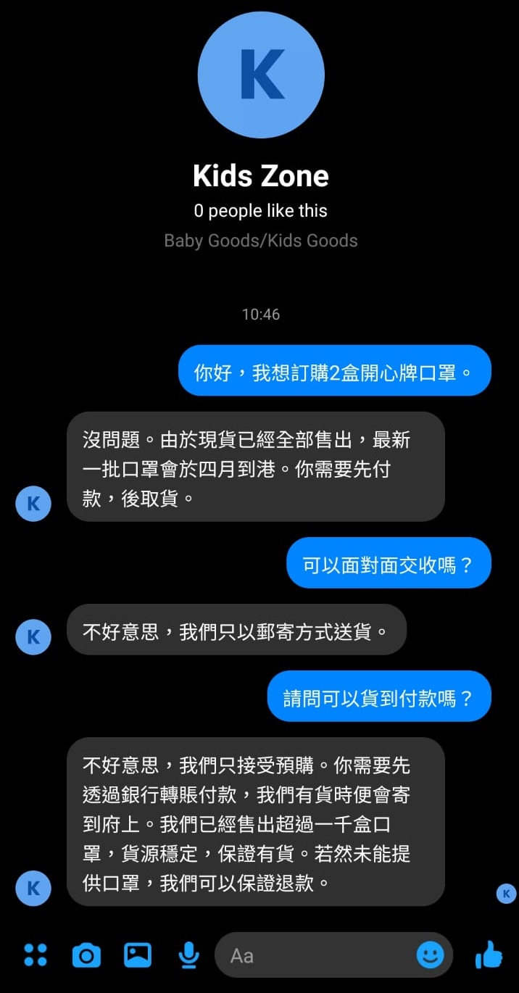
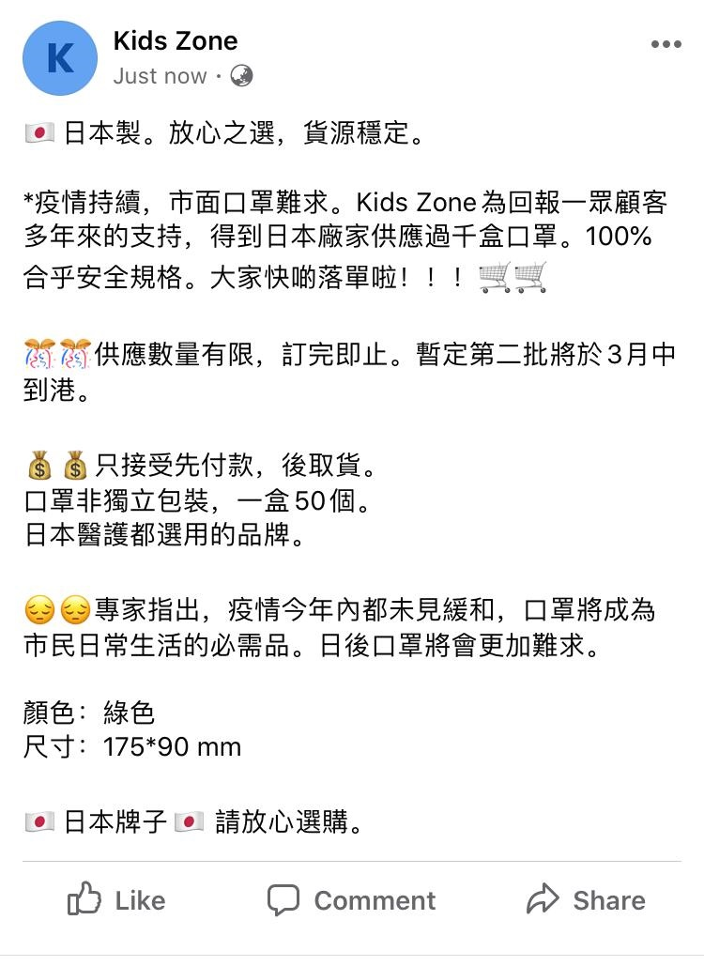


妈妈在网上看到左方的售卖口罩的广告后，与商家展开以下对话，你会如何提醒妈妈小心购物？
日本制。放心之选，货源稳定。
疫情持续，市面上口罩难求。Kids Zone为回报一众顾客多年来的支持，得到日本厂家供应过千盒口罩。100%合乎安全规格。大家赶快订购吧！
供应数量有限，额满即止。暂定第二批将于3月中到港。
只接受先付款，后取货。
口罩非独立包装，一盒50个。
日本医护选用的品牌。
专家指出，疫情今年内未见缓和，口罩将成为市民日常生活的必需品。日后口罩供应将会更短缺。
颜色：绿色
尺寸：175*90 mm
日本牌子，请放心选购。
你好，我想订购2盒开心牌口罩。
没问题。由于现货已经全部售出，最新一批口罩会于四月到港。你需要先付款，后取货。
可以面对面交收吗？
不好意思，我们只以邮寄方式送货。
请问可以货到付款吗？
不好意思，我们只接受预购。你需要先透过银行转账付款，我们有货时便会寄到府上。我们已经售出超过一千盒口罩，货源稳定，保证有货。若然未能提供口罩，我们保证可以退款。

Slide 23

网购小提示
對第一次進行交易的賣家/ 網店，即使由朋友介紹，亦應事先做資料搜集，以評估其可信性
对初次进行交易的卖家/ 网店，建议购买小额或少量货品，避免大笔买入。当确定收到货，认为该网店值得信任，才考虑再购买。
尽量要求卖家面交或货到付款。
记录卖家的数据(如：帐户号码而非可以更改的账户名)及要求卖家提供容易识辨身份的收款银行户口。
临近交货期可以向卖家查询供应情况。如发现卖家失联，应尽快尝试透过其他方法核实是否有可疑。
切忌跟风或急于抢购，留意新闻及市面供应情况。
如有怀疑，请即致电「防骗易」咨询热线18222查询。
未确定对方身分前，切勿透露任何个人资料。
资讯来源：
香港警务处反诈骗协调中心网站
https://www.adcc.gov.hk/zh-cn/alerts-detail/alerts-1444920523950718977.html

Slide 24

总结
事事求真，透过可靠的网站搜寻资讯
平日留意新闻资讯，不要轻易相信网传的消息，因为它们大多未经证实，遇有疑问时应向父母或老师询问
切勿盲目相信未经证实的消息，或盲从建议的行为
凡事小心求证，不要传播未经证实资讯

